Slide 1
lycée d’enseignement Général et technologique
Présentation aux élèves de SECONDE et à leur famille

Slide 2
Sommaire
Le lycée d’enseignement général et technologique
La seconde générale et technologique
La voie générale
La voie technologique
Les épreuves du baccalauréat
L’orientation en classe de seconde

Slide 3
Le lycée d’enseignement général et technologique
Pour bien accompagner les élèves dans la conception de leur projet d’orientation
Un temps dédié à l’orientation en 2de, en 1re et en terminale.
Des professeurs principaux ou professeurs référents en 1re et en terminale.
Des enseignements communs, des enseignements de spécialité et la possibilité de choisir des enseignements optionnels.
Pour servir de tremplin vers la réussite dans le supérieur
Les lycéens bénéficient d’enseignements communs à tous, qui garantissent l’acquisition d’une culture commune et favorisent la réussite de chacun.
Les lycéens choisissent des enseignements de spécialité pour approfondir leurs connaissances et affiner progressivement leur projet dans leurs domaines de prédilection.

Slide 4
La scolarité au lycée d’enseignement général et technologique
En seconde GT : tronc commun + accompagnement personnalisé (AP) (+ options)
En première : tronc commun + 3 spécialités + AP (+ options)
En terminale : tronc commun + 2 spécialités + AP (+ options)

Slide 5
LA SECONDE GÉNÉRALE ET TECHNOLOGIQUE

Slide 6
Les nouveautés
Test de positionnement :
En tout début d’année scolaire, chaque élève passe un test de positionnement en maîtrise de la langue française et en mathématiques, qui lui permet d’identifier ses acquis et ses besoins.
Les résultats sont anonymes, personnels, uniquement partagés avec les professeurs concernés et la famille et permettent la mise en place d’un accompagnement personnalisé de l’élève.
Accompagnement personnalisé :
Chaque lycéen bénéficie d’un accompagnement adapté à ses besoins, notamment pour consolider sa maîtrise de l’expression écrite et orale.
L’accompagnement comprend une aide au choix de l’orientation :
Pour accompagner chaque lycéen dans la conception de son projet de poursuite d’études.
Pour le choix de sa voie en vue de son passage en 1re (générale ou technologique).
Pour l’aider à choisir ses trois enseignements de spécialité s’il envisage une 1re générale ou sa série s’il envisage une 1re technologique.

Slide 7
Après la seconde : voie générale ou technologique ?
À la fin de l’année de seconde, chaque élève est orienté, après avis du conseil de classe :
vers une série de la voie technologique
ou
en voie générale, auquel cas il choisit ses enseignements de spécialité pour la classe de première, après recommandations du conseil de classe.

Slide 8
VOIE GÉNÉRALE La première et la terminale

Slide 9
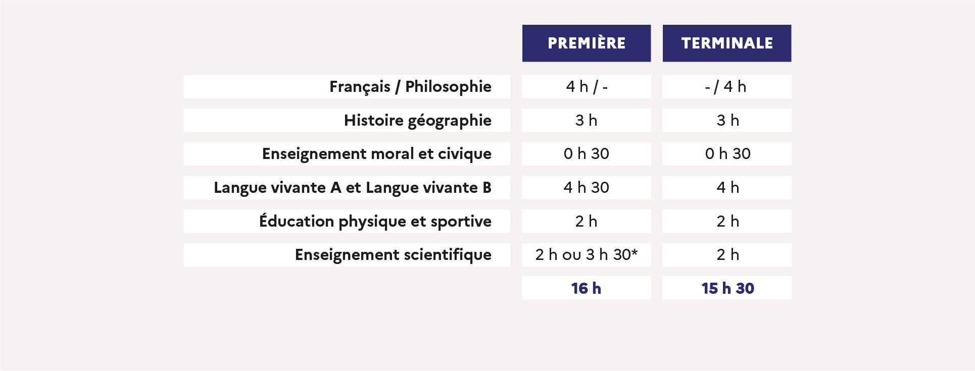
Enseignements communs
Les élèves de la voie générale suivent des enseignements communs :
* 2 h, sans mathématiques spécifiques intégrés, si spécialité mathématiques suivie en première ; 3 h 30, avec mathématiques spécifiques intégrés, si spécialité mathématiques non suivie en première.

Slide 10
Enseignements de spécialité
Les élèves de la voie générale choisissent d’approfondir progressivement leur profil d’études grâce au choix des enseignements de spécialité.
À la fin de la seconde, les élèves qui se dirigent vers la voie générale choisissent trois enseignements de spécialité qu’ils suivront en première (4 h hebdomadaires par spécialité).
À la fin de l’année de première, ils choisissent, parmi ces trois enseignements, les deux enseignements de spécialité qu’ils poursuivront en classe de terminale (6 h hebdomadaires par spécialité).

Slide 11
Enseignements de spécialité
Les lycées proposent des enseignements de spécialité parmi les suivants :
Mathématiques
Physique-chimie
Sciences de la vie et de la Terre
Sciences économiques et sociales
Histoire géographie, géopolitique et sciences politiques
Humanités, littérature et philosophie
Langues, littératures et cultures étrangères et régionales
Numérique et sciences informatiques
Sciences de l’ingénieur
Littérature, langues et cultures de l’Antiquité
Arts (arts plastiques ou arts du cirque ou musique ou théâtre ou cinéma-audiovisuel ou danse ou histoire des arts)
Biologie écologie (dans les lycées agricoles uniquement)
Éducation physique, pratiques et culture sportives
Les lycées offrent au moins les sept premiers de ces treize enseignements de spécialité.
Si l’élève souhaite choisir un enseignement de spécialité qui n’est pas offert par son établissement, il peut le suivre dans un autre établissement ou par le Cned.

Slide 12
Enseignements optionnels
Des enseignements optionnels pour élargir sa culture ou compléter son profil :
En première et en terminale, les élèves de la voie générale peuvent choisir un enseignement optionnel parmi :
Langue vivante C
Arts
Langue des signes française (LSF)
Éducation physique et sportive
Langues et cultures de l’Antiquité (cumulable avec une autre option)
En terminale, les élèves peuvent également ajouter un enseignement optionnel pour élargir leurs possibilités d’études supérieures :
Droit et grands enjeux du monde contemporain
Mathématiques expertes s’adresse aux élèves qui ont choisi la spécialité mathématiques en terminale
Mathématiques complémentaires s’adresse aux élèves qui n’ont pas choisi la spécialité mathématiques en terminale

Slide 13
VOIE TECHNOLOGIQUE La première et la terminale

Slide 14
La voie technologique
Dès la fin de la seconde, les élèves optant pour la voie technologique se dirigent vers une série, qui déterminera leurs enseignements de spécialité :
ST2S : Sciences et technologies de la santé et du social
STL : Sciences et technologies de laboratoire
STD2A : Sciences et technologies du design et des arts appliqués
STI2D : Sciences et technologies de l’industrie et du développement durable
STMG : Sciences et technologies du management et de la gestion
STHR : Sciences et technologies de l’hôtellerie et de la restauration
S2TMD : Sciences et techniques du théâtre, de la musique et de la danse
STAV : Sciences et technologies de l’agronomie et du vivant (dans les lycées agricoles uniquement)

Slide 15
Les enseignements
Enseignements communs
Français (en première) : 3 h
Philosophie (en terminale) : 2 h
Histoire-géographie : 1 h 30
Langues vivantes (A et B) + enseignement technologique en langue vivante (ETLV) : 4 h de langues vivantes (dont 1 h d’ETLV)
Éducation physique et sportive : 2 h
Mathématiques : 3 h
Enseignement moral et civique : 18 h sur l’année
Accompagnement au choix de l’orientation : 54 h à titre indicatif sur l’année
Enseignements de spécialité
3 enseignements de spécialité en première
2 enseignements de spécialité en terminale
Les enseignements de spécialité sont déterminés par la série

Slide 16
Les enseignements (suite)
Enseignements optionnels
Les élèves de la voie technologique peuvent choisir deux enseignements optionnels (au plus) parmi :
Langue vivante C
Langue des signes française (LSF)
Arts
Éducation physique et sportive
Langues et cultures de l’Antiquité (cumulable avec deux autres options)
Droit et grands enjeux du monde contemporain (en terminale uniquement)

Slide 17
LES ÉPREUVES DU BACCALAURÉAT

Slide 18
Le baccalauréat
Les épreuves terminales comptent pour 60 % de la note finale
1 épreuve anticipée de français en 1re (écrit et oral).
4 épreuves en terminale : 2 épreuves de spécialité, 1 épreuve de philosophie et 1 épreuve orale terminale (« grand oral »).
Le contrôle continu représente 40 % de la note finale
30 % correspondant à la moyenne de l'élève au cours du cycle terminal en histoire-géographie, LVA-LVB, enseignement scientifique dans la voie générale ou mathématiques dans la voie technologique, et EPS. Chacun de ces cinq enseignements compte à poids égal, soit 6 %, sur le cycle terminal ;
8 % correspondant à la moyenne dans l'enseignement de spécialité suivi uniquement en classe de première ;
2 % correspondant à la moyenne dans l'enseignement moral et civique, sur le cycle terminal.
Pour tous :
voie
générale
+
voie technologique
Les épreuves de rattrapage : Un élève ayant obtenu une note supérieure ou égale à 8 et inférieure à 10 au baccalauréat peut se présenter aux épreuves de rattrapage : deux épreuves orales, dans les disciplines des épreuves terminales écrites (français, philosophie, ou enseignements de spécialité).

Slide 19
Calcul de la note du bac

Slide 20
Étapes de la scolarité des futurs bacheliers
Classe de seconde
Classe permettant d'opter entre la voie technologique et la voie générale
Choix de la série pour la voie technologique, choix des trois spécialités de 1re pour la voie générale
Classe de première
Trois spécialités suivies
Prise en compte, dans le cadre du contrôle continu, des moyennes annuelles de la classe de première dans les enseignements ne donnant pas lieu à des épreuves terminales
Juin : épreuves anticipées de français en première
Classe de terminale
Deux spécialités conservées
Printemps (au mois de mars) : deux épreuves de spécialité
Prise en compte, dans le cadre du contrôle continu, des moyennes annuelles de la classe de terminale dans les enseignements ne donnant pas lieu à des épreuves terminales
Juin : épreuve écrite de philosophie et Grand oral
Juillet : délivrance du baccalauréat

Slide 21
L’ORIENTATION EN SECONDE GÉNÉRALE ET TECHNOLOGIQUE

Slide 22
Construire son projet d’orientation
Dès le début de l’année de seconde, les lycéens commencent à construire leur projet d’orientation ; ils sont accompagnés par l’équipe pédagogique dans le cadre de l’aide au choix d’orientation.
Les semaines de l’orientation et les événements dédiés à l’orientation permettent aux élèves de rencontrer des professionnels et des étudiants afin de mieux formuler leurs aspirations et d’identifier les pistes qui leur correspondent.
Afin de fournir aux élèves une information fiable et approfondie sur les formations de l’enseignement supérieur et le monde professionnel, l’Onisep a mis en ligne une plateforme de ressources :
www.secondes-premieres2022-2023.fr/

Slide 23
Au 2e trimestre en seconde
Avant les vacances de Noël, chaque lycée informe les élèves et les familles des enseignements de spécialité qui seront disponibles au sein de l’établissement.
À la fin du deuxième trimestre, chaque élève formule des souhaits d’orientation grâce à la « fiche dialogue » renseignée par les parents, qui est le support des échanges entre la famille et l’établissement.

Slide 24
Les choix pour les voies générale et technologique
Pour la voie générale, au 2e trimestre, chaque élève indique 4 enseignements de spécialité* qui l’intéressent pour la classe de 1re.
Le conseil de classe émet des recommandations sur ces souhaits, en fonction du potentiel de l’élève et des organisations de l’établissement.
Ces souhaits font l’objet d’échanges entre la famille, l’élève et l’équipe éducative pour aboutir, après avis du conseil de classe du troisième trimestre, au choix de 3 spécialités pour la classe de 1re.
Pour la voie technologique, l’élève et sa famille indiquent leurs souhaits de série qui fera l’objet d’une décision d’orientation au troisième trimestre après discussion avec l’équipe éducative.
* voire 5 si l’une des spécialités envisagées n’est pas proposée dans l’établissement.

